Slide 1
https://www.schoollife.org.ua/
Дележа Я. Альбіна
Любов Пономаренко.
Коротко про митця.
Жанрові особливості та композиція твору «Гер переможений»

Slide 2
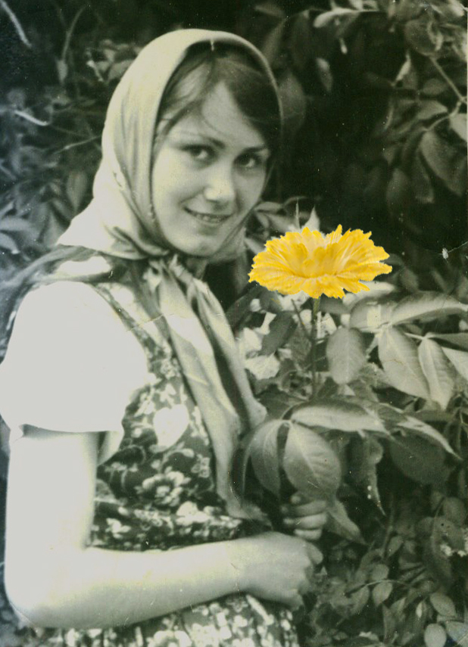
Любов Пономаренко.
Коротко про митця.
Жанрові особливості та композиція твору «Гер переможений»
Дележа Альбіна Ярославівна
вчитель української мови та літератури
гімназії № 290 м.Києва
Київ-2019

Slide 3
Семикласники!
Сьогодні на уроці ви:
познайомитесь із життям та творчістю сучасної української письменниці Любові Пономаренко;
дізнаєтесь, який жанр літератури називають новелою та які особливості цього жанру;
прочитаєте твір Любові Пономаренко «Гер переможений», з’ясуєте його жанрову приналежність та дослідите композицію;
висловите своє ставлення, думки та міркування з приводу
змісту твору, часу та подій, описаних у ньому.

Slide 4
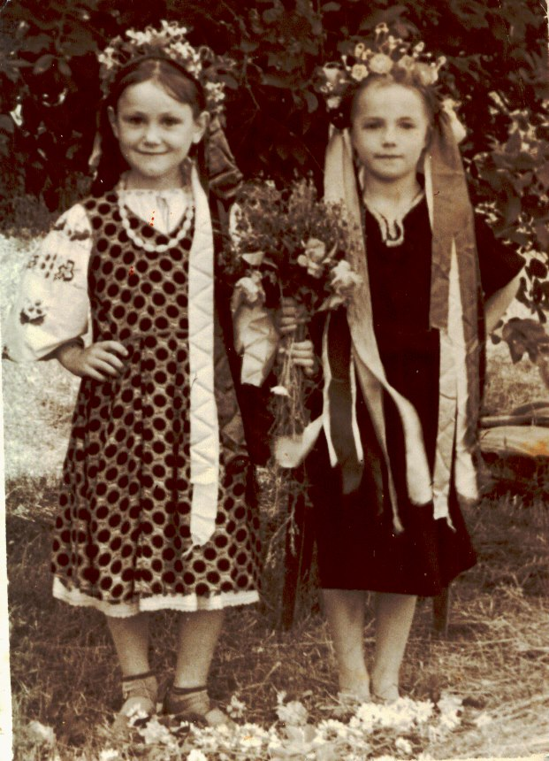
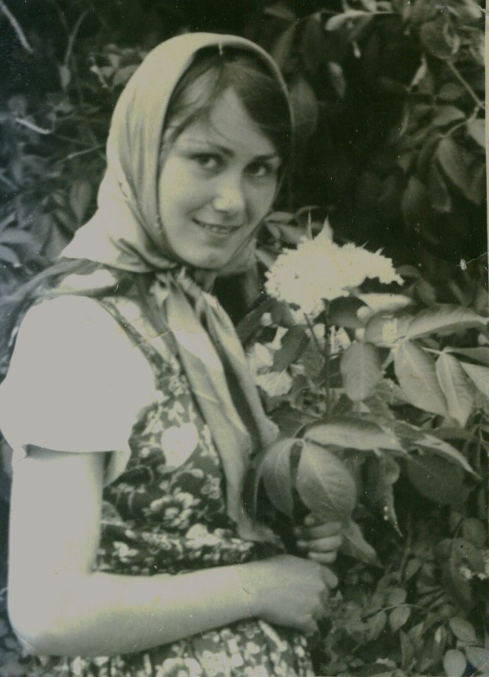
Любов Пономаренко
Любов Петрівна Пономаренко народилась 25 травня 1955 року в селі Іванківці на Чернігівщині у родині вчителів. Тато письменниці Петро Йосипович Кириченко викладав математику, а мама, Мотря Пилипівна, — біологію та хімію.
Писати Любов Пономаренко почала доволі рано, і коли навчалася в 10-му класі школи, то полтавська газета «Комсомольський гарт» надрукувала збірку поезій юної літераторки.
Любов Пономаренко, 1960 рік

Slide 5
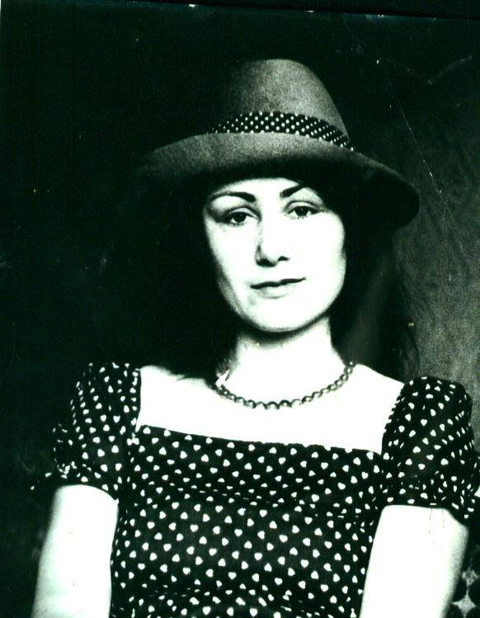
Любов Пономаренко
Після завершення школи Любов Пономаренко вступила до Ніжинського педагогічного інституту імені Миколи Гоголя, який закінчила у 1978 році.
По завершенню інституту починає працювати вчителькою російської мови та літератури Горобіївської та Іванківської шкіл Срібнянського району Чернігівської області. З 1984 року —завідувачем відділу районних газет Чернігівщини та Київщини. В цей рік також виходить і перша книга повістей Любові Пономаренко «Тільки світу».
З 1999 року Любов Пономаренко — власний кореспондент Всеукраїнської громадсько-політичної газети «Зоря Полтавщини».
Наразі Любов Пономаренко перебуває на творчій роботі і мешкає у селі Гребінка на Полтавщині.

Slide 6
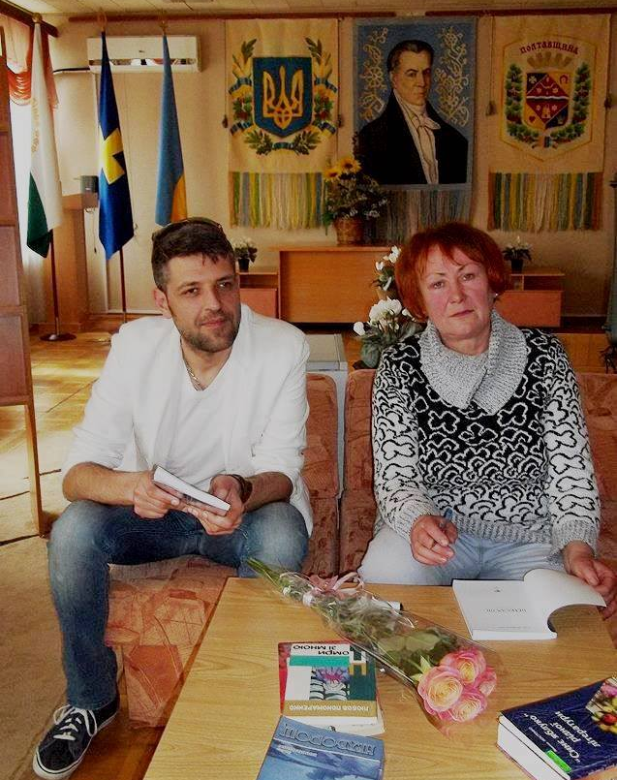
Любов Пономаренко
Твори Любові Пономаренко друкувалися в багатьох газетах і часописах, видавалися в колективних збірниках та антологіях, зокрема в антології української “жіночої” прози та есеїстики другої половини XX – початку XXI століття (авторський проект Василя Габора) “Незнайома антологія” (Львів, 2005), за кордоном – в Німеччині, Сербії та Японіїї.
Любов Пономаренко є Лауреатом літературних премій: міжнародної імені Олеся Гончара (2000), всеукраїнської “Благовіст” (1998), обласних імені Панаса Мирного (2005) та Леоніда Бразова (2012).
Твори письменниці заворожують своєю відкритістю та реалістичністю, а особливо її новели, одну з яких ви прочитаєте сьогодні.

Slide 7
Теорія літератури
Новела (іт. novella, від лат. novellus — новітній) — невеликий за обсягом прозовий епічний твір про незвичайну життєву подію з несподіваним фіналом.
Ознаки новели:
в основі – реальна подія
простий динамічний сюжет з яскраво вираженим композиційним осередком
несподіваний фінал
лаконізм, яскравість і влучність художніх засобів;
мінімальна кількість персонажів
персонажі новели – особистості, що потрапили в незвичайні життєві обставини
увага приділяється змалюванню внутрішнього світу героїв
наявність яскравих художніх деталей

Slide 8
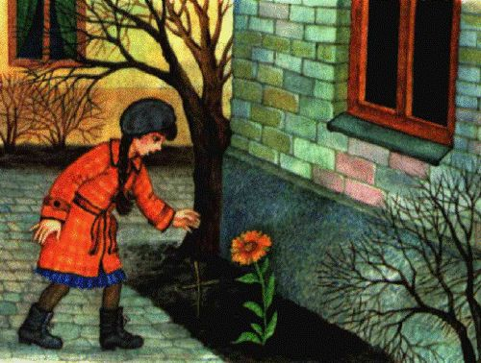
Працюємо над змістом твору
Як ви розумієте назву твору?
Який час описаний у творі?
Чи дійсно полонені німці займалися будівництвом на території України?
Що вам про це відомо з історії?
Нerr (нім.) – пан. Ввічлива форма звертання до чоловіка.

Slide 9
Цікаво знати
Німецькі військовополонені - маловідома сторінка історії Другої світової війни. Справедливості ради слід зазначити — маловідома вона тільки на пострадянському просторі, в самій же Німеччині до вивчення цього питання підійшли із суто німецькими ґрунтовністю та педантичністю. Ще 1957 року у ФРН було створено наукову комісію з вивчення історії німецьких військовополонених, яка випустила у світ 15 товстих томів серії «До історії німецьких військовополонених у Другій світовій війні», сім з яких присвячувалися історії німецьких військовополонених у радянських таборах.
Але в СРСР тема полону німецьких солдатів та офіцерів була фактично заборонена до дослідження. Тоді як радянські історики ревно засуджували нацистів за їхнє ставлення до радянських військовополонених, вони навіть не згадували, що під час війни злочини проти людяності були по обидва боки фронту.
Щоб спробувати розібратися з історією німецьких військовополонених, слід насамперед відповістити на запитання про їхню кількість в СРСР. За німецькими джерелами, у Радянському Союзі перебували в полоні приблизно 3,15 млн німців, з яких приблизно 1,1–1,3 млн не пережили полону.

Slide 10
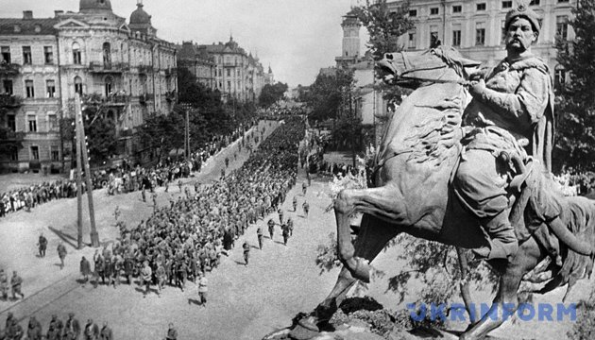
Цікаво знати
Якщо говорити про Київ, то можна пригадати «Марш ганьби», що відбувся 16 серпня 1944 року. Того дня вулицями Києва провели 36740 німецьких військовополонених, включаючи 549 офіцерів. Солдатів вермахту вишикували по десять чоловік в ряд, а сама колона конвойованих розтягнулася на п'ять кілометрів.
«Марш ганьби», Київ, 1944 рік

Slide 11
Цікаво знати
Військовополонені крокували по Києву протягом п’яти годин - з десятої ранку і до третьої години дня.
Ввечері працівники держбезпеки звітували керівництву: аби подивитися на конвоювання німецьких військовополонених вийшло понад 150 тисяч жителів міста. Однак, настрої у киян були різні. Так, в архівах збереглося повідомлення наркома внутрішніх справ Василя Рясного Хрущову: «Під час проходження військовополонених по вулиці Горовиця з дому №34 в колону було кинуто яблуко. Встановлено, що яблуко кинуто А. - дружиною репресованого, яка мешкала в Києві при німцях. А. нами арештована»; «З будинку №10 по тій же вулиці була кинута пачка листового тютюну і шматок хліба. Квартира встановлена, проводиться розслідування».
Свої спогади залишив і письменник Юрій Яновський: «...Демонстрація полонених не досягла свого поставленого завдання. Цей, може бути, спеціально зібраний стрій не викликає ні ненависті, ні почуття відплати. Реакція оточуючих мирна і часом навіть проявляється жалість».

Slide 12
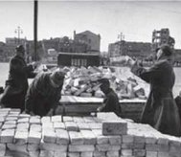
Цікаво знати
Після закінчення ходи полонених завантажили в ешелони. Дев'ятнадцять тисяч учасників «маршу» відправили на шахти Донбасу, п'ять тисяч - на підприємства Запоріжжя, чотири з половиною тисячі відбудовували Миколаївський порт і суднобудівний завод.
Майже п’ять тисяч колишніх солдатів вермахту залишилися в Києві, де відновлювали зруйноване війною місто.

Slide 13
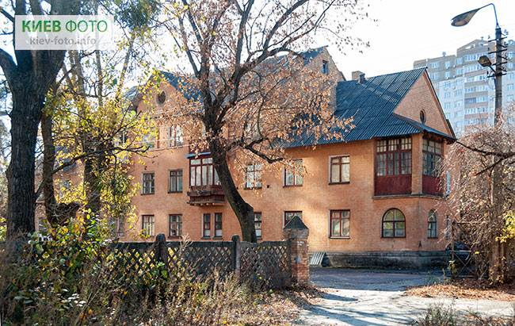
Цікаво знати
До речі, якщо говорити про відбудову Києва німцями, то й зараз збереглися будинки, які ті зводили. Так званий «Німецький квартал» знаходиться в нашому районі. Цей квартал у 1947-1952 роках проектували вільнонаймані німецькі архітектори, а будували – військовополонені.
Підсумком п’ятирічки стало «місто в місті» - мікрорайон із унікальною архітектурою та власною інфраструктурою. «Німецький квартал» складають будиночки чотирьох або п'яти різних типів. Це переважно 2-3-поверхові цегляні багатоквартирні будинки, пофарбовані в жовті, рожеві, помаранчеві та інші кольори, деякі з них декоровані ліпниною, оснащені сходами та мансардами-башточками.
Будинок у Дарниці, збудований німецькими військовополоненими

Slide 14
Пригадайте
побудова літературного твору, співвідношення всіх його компонентів, сюжетних і позасюжетних, що створює цілісну картину і сприяє виявленню головної ідеї.
Композиція твору - це…
Сюжет твору - це…
система подій в художньому творі, в ході яких розкриваються характери персонажів і головна ідея.
Пролог
Експозиція
Зав’язка
Розвиток дії
Кульмінація
Розв’язка
епілог
Елементами сюжету є…
Notes:
8

Slide 15
Cюжет новели «Гер переможений»
Експозиція
Полонені німці зводять будинки
Зав’язка
ставлення Фрідріха до українських дітей, жінок-вдів.
Розвиток дії
хвороба Фрідріха, робота під час хвороби
Кульмінація
Самогубство Фрідріха
Розв’язка
знайдена в стіні квартири фотокартка з двома дівчатками — згадка про полоненого німця.
Notes:
8

Slide 16
Працюємо над змістом твору
Чи притаманна така чітка композиція новелі?
Чи є кульмінація твору несподіваною?
Які почуття вона у вас викликала?
Які ще ознаки новели притаманні цьому творові?
Як ви вважаєте, чи наявні в творі «Гер переможений» художні деталі?
Які? Що, на вашу думку, вони символізують?
Хрест
крах надій і сподівань, смуток за змарнованим життям.
Фото доньок
спомин та сум
за мирним життям.
Нагідки
символ незнищенності любові, продовження життя у добрих справах.
Художня деталь — засіб словесного та малярського мистецтва, який полягає у виділенні особливо значущого елементу художнього образу.

Slide 17
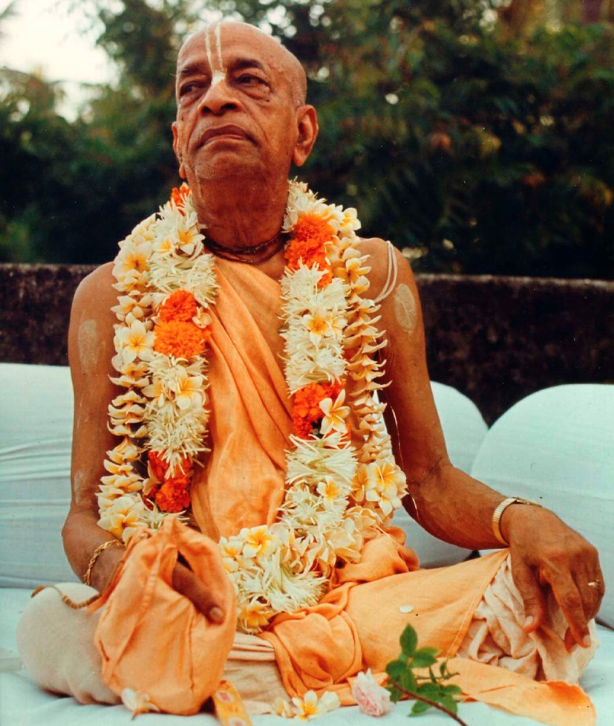
Цікаво знати
Нагідки - сонячні запашні квіти. На Заході вони символізують чистоту та досконалість. В Індії це квіти Крішни. У Китаї нагітки символізують довге життя: це «квітка 10 000 років».

Slide 18
Сьогодні на уроці
я дізнався...
я пригадав..
я запам’ятав…
мене вразило…

Slide 19
Домашнє завдання
ст. 244- стаття;
№ 4 ст. 246 - письмово

